Slide 1

中小学全学科资料 微信扫码关注：名师辅导网
语文、数学、英语、物理、化学、地理、生物、历史、政治
科学、美术、音乐、体育与健康、道德与法治、信息技术

Slide 2
《小小工程师》
复习课件

Slide 3



1.了解我们的住房
2.认识工程
3.建造塔台
4.设计塔台模型
5.制作塔台模型
6.测试塔台模型
7.评估改进塔台模型
回顾：
本单元我们学了什么？

Slide 4
1.了解我们的住房
2.认识工程
3.建造塔台
4.设计塔台模型
5.制作塔台模型
6.测试塔台模型
7.评估改进塔台模型
初步认识工程
经历一个完整的工程
建设过程

Slide 5


整理：本单元主要科学概念

Slide 6
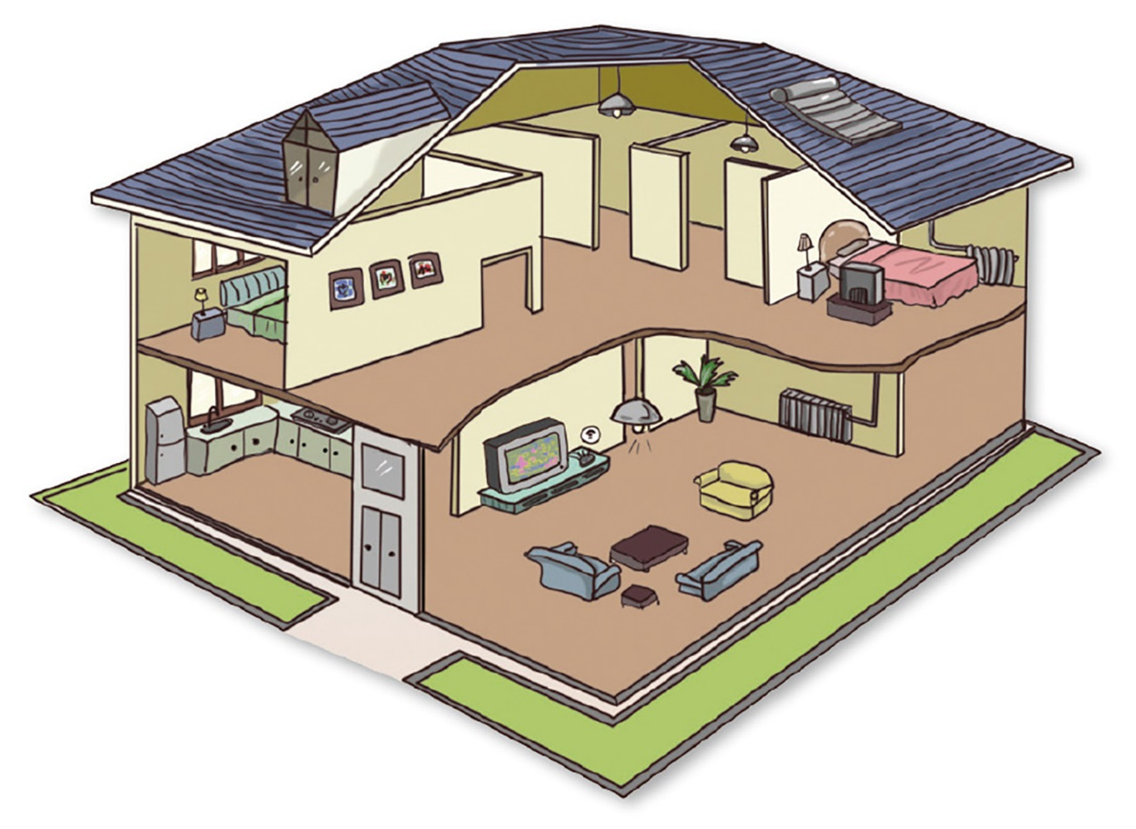
初步认识工程
1.住房的基本结构
门、窗、梁、柱、墙体、楼板等。

Slide 7
2.住房必须的系统
给排水、供电、煤气、供暖、网络、电路、采光、通风、承重等。

Slide 8
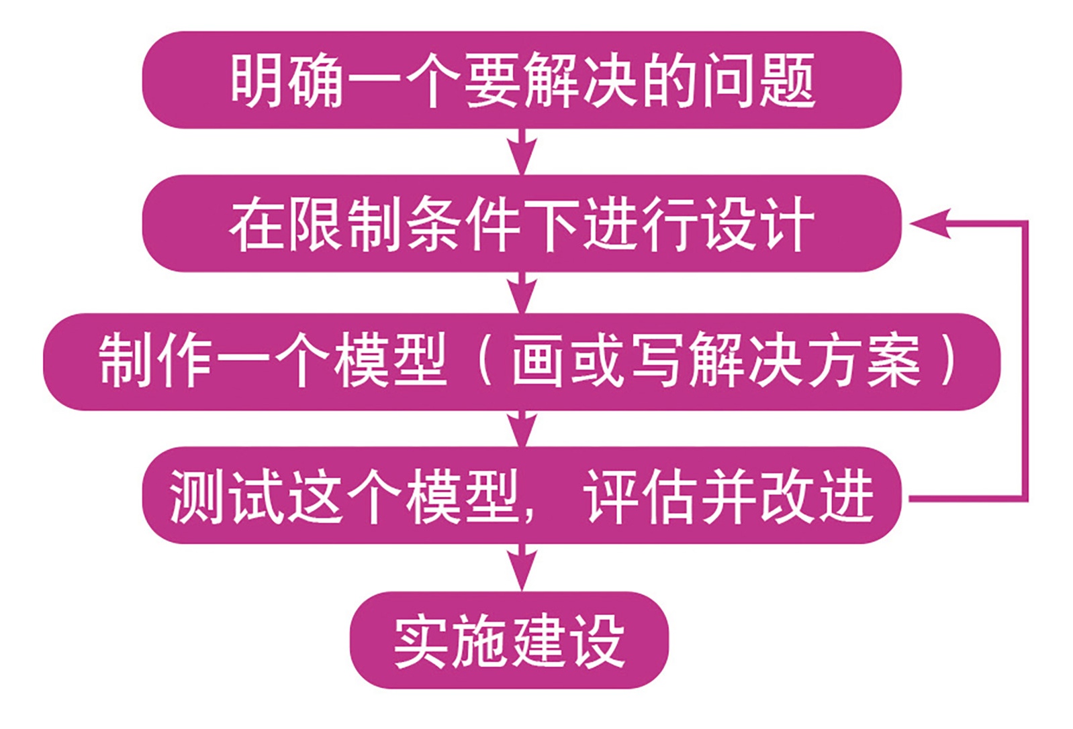
3.工程建设过程的相似步骤

Slide 9
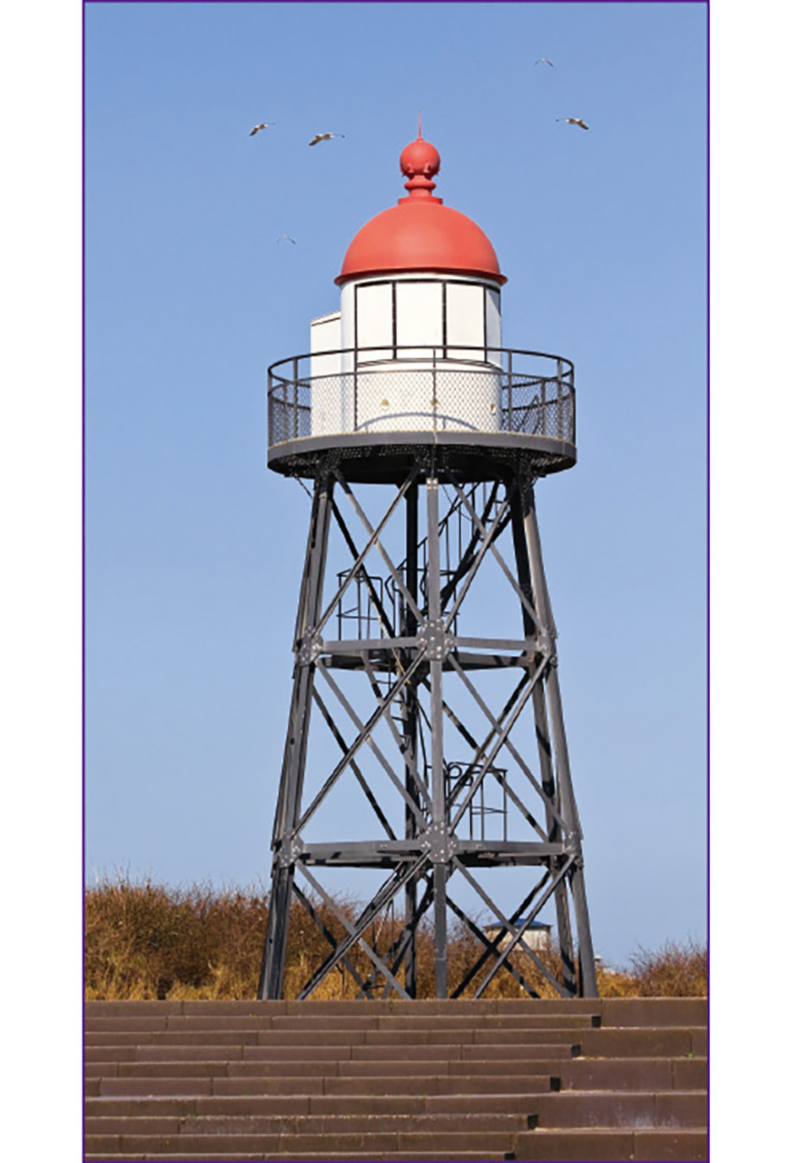
经历一个完整的工程建设过程
1.明确一个要解决的问题
学校要在操场上建一座塔台，以供足球教练站在塔台上指挥队员训练。

Slide 10
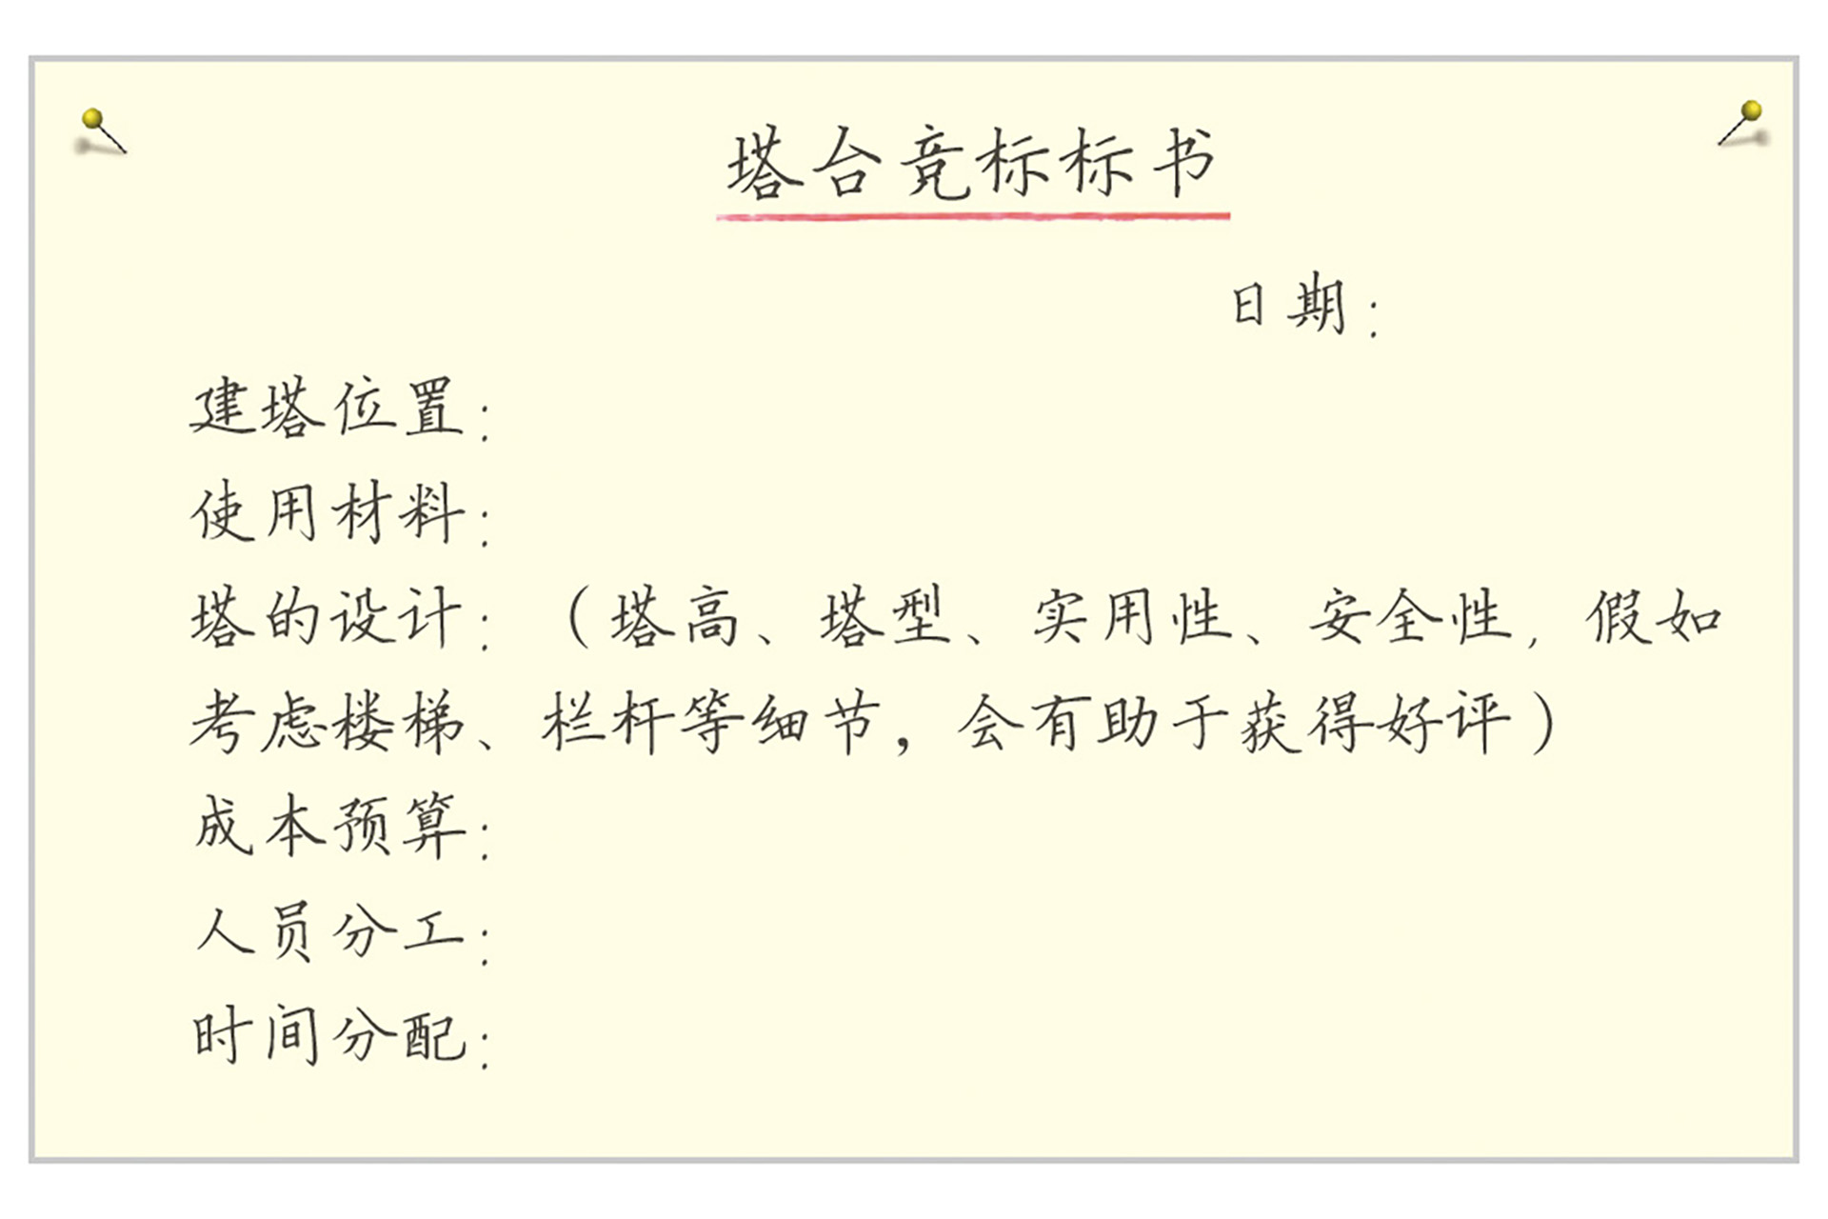
获取建塔资格的方式
竞标
要点：
项目成本
项目安全性

Slide 11
2.在限制条件下进行设计
要求：制作一个高60厘米的塔台，能承受一定的重量和风力，并具有一定的抗震能力，尽量节省材料。
材料：70根20厘米的吸管、剪刀（1或2把）、胶带、尺子（1或2把）

Slide 12
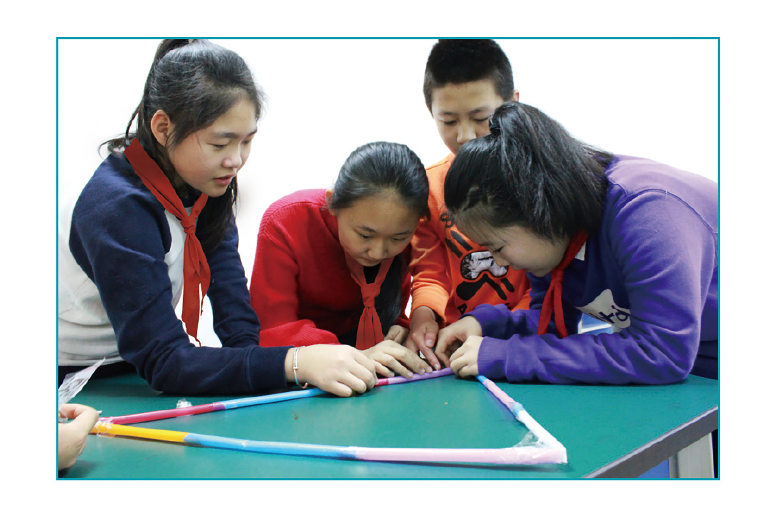
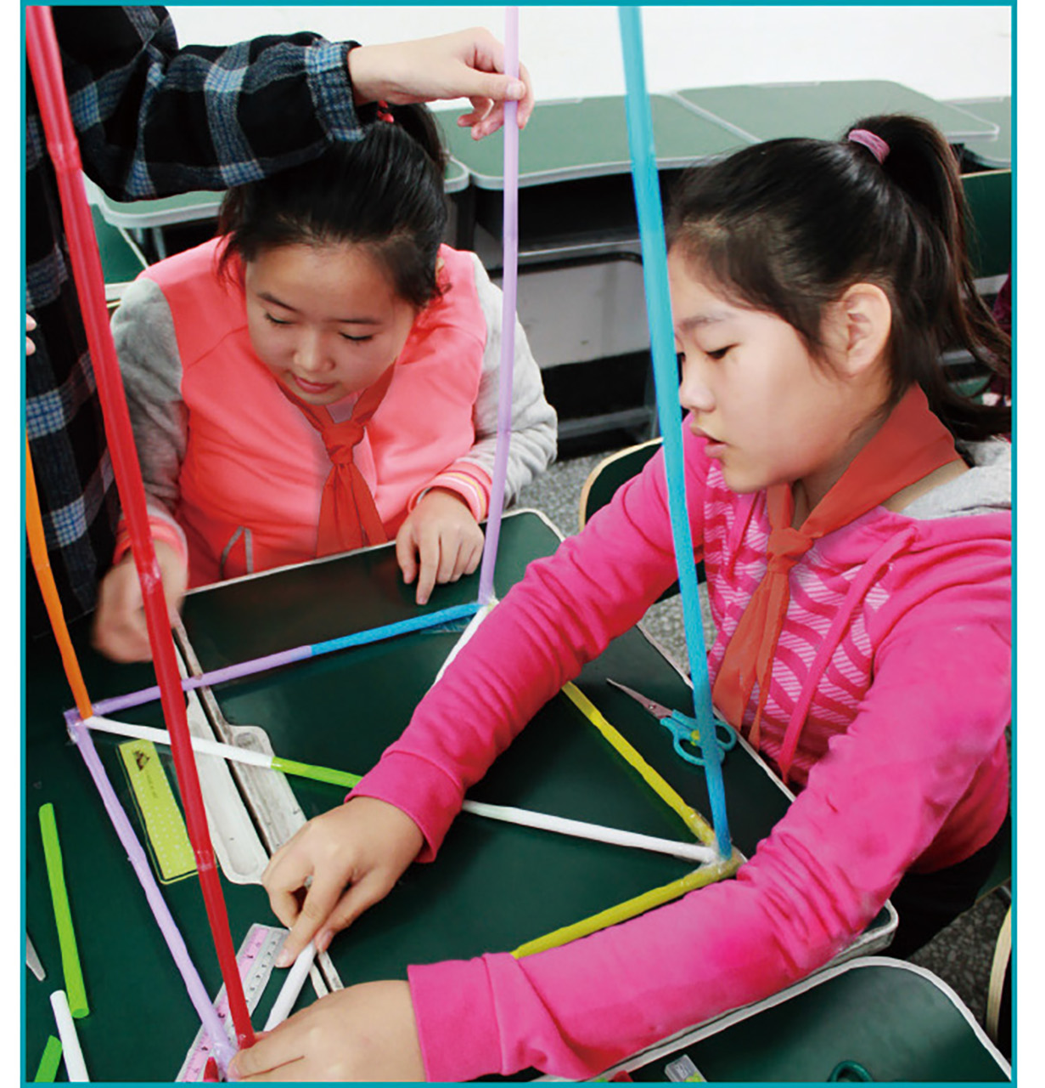
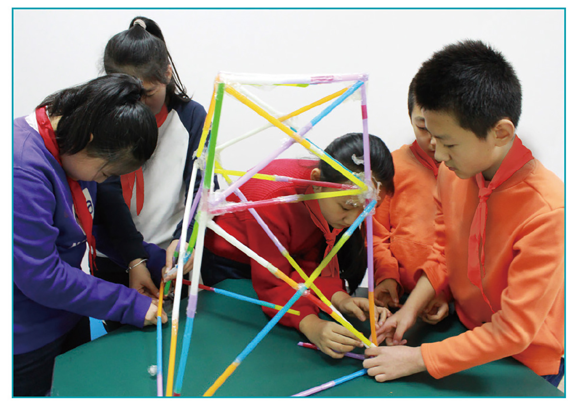
3.制作塔台模型
搭建顺序：
底座搭建
侧面搭建
整体搭建
注意：严格按照设计图进行制作，发现问题修改设计图后再制作。

Slide 13
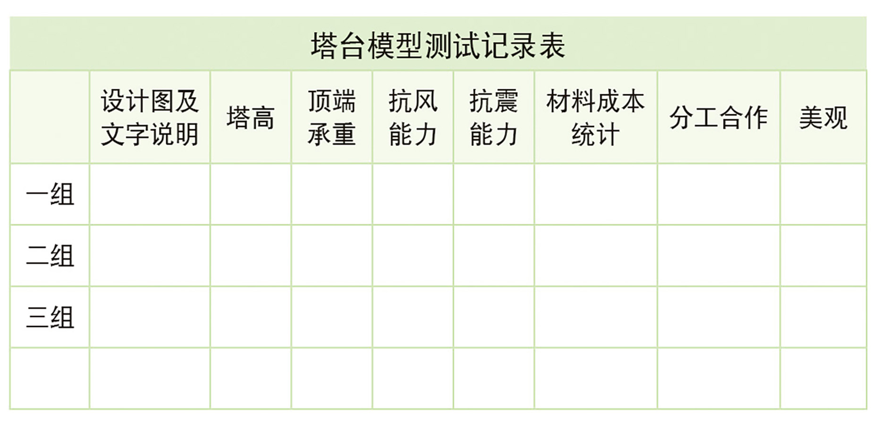
4.测试塔台模型
测试标准：

Slide 14
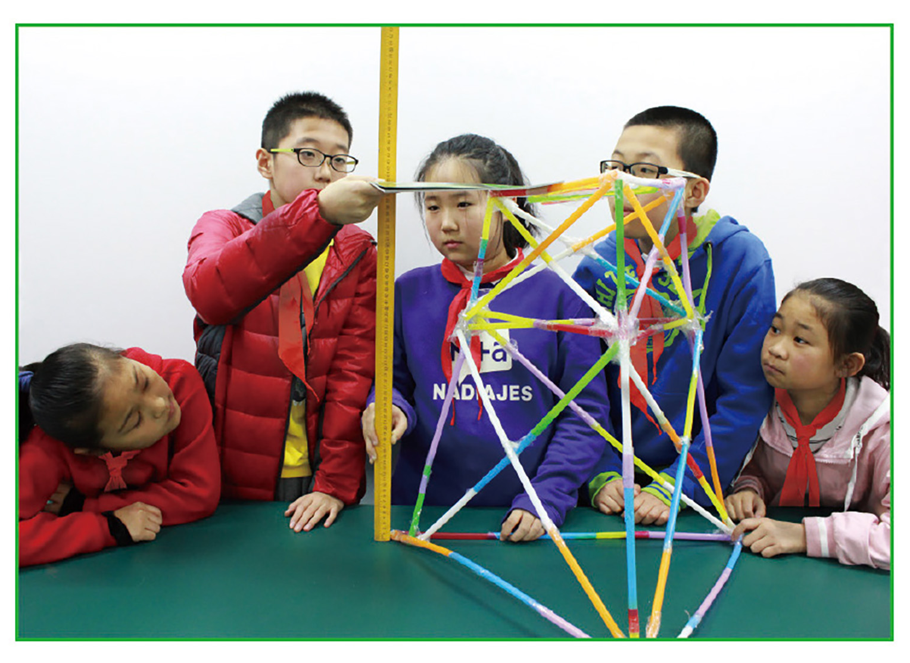
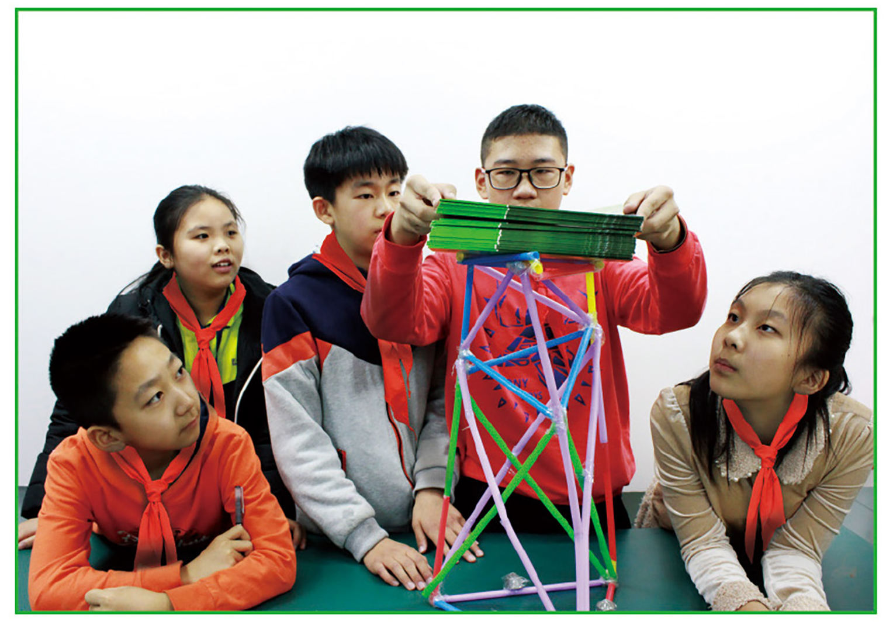
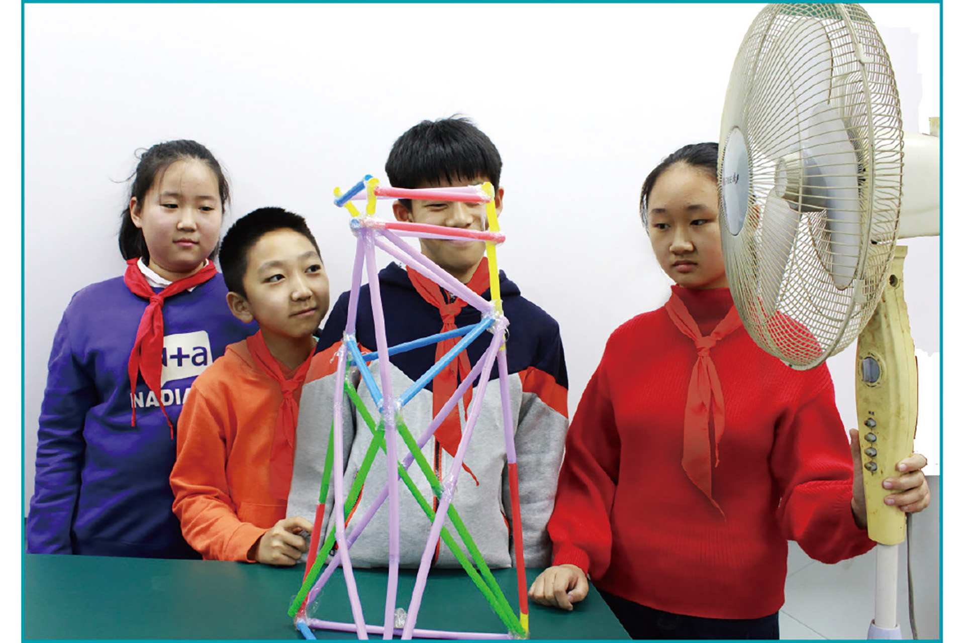
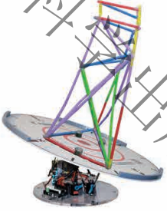
测试：
米尺测量高度
书本测试顶端承重
风扇测试抗风能力
测试抗震能力

Slide 15
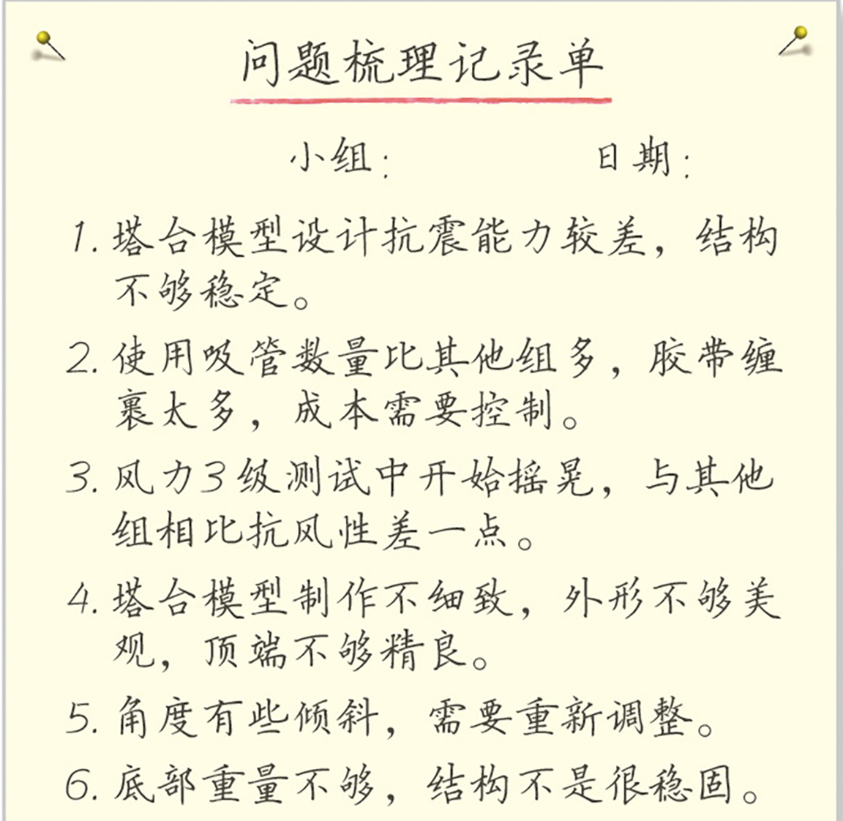
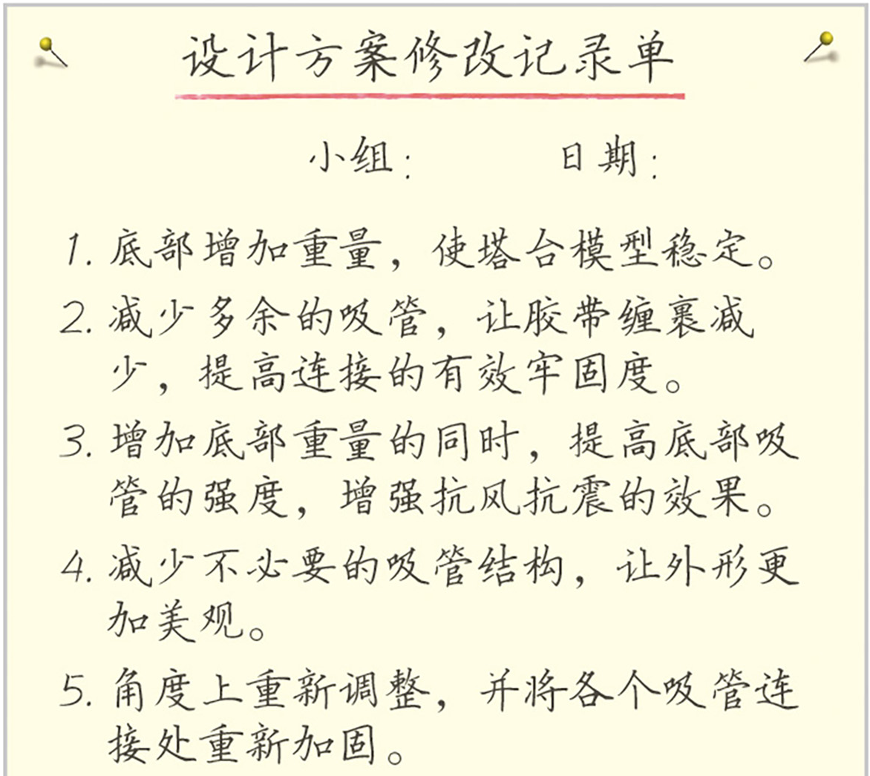
5.评估改进塔台模型
根据评估结果，梳理交流设计中存在的问题，改进设计方案。

Slide 16
总结：
一项工程的完成要经历明确目标、限制条件下设计、设计模型、制作模型、测试模型、评估模型、改进设计、再制作等过程。

Slide 17
